Slide 1

Муниципальное бюджетное общеобразовательное учреждение
средняя общеобразовательная школа № 46
с углубленным изучением отдельных предметов
«Волонтерство как механизм вовлечения школьников в активную социальную практику»

Slide 2
Волонтёр,
волонтерство –это…
В переводе с французского "волонтер" - это человек- доброволец.
Человек, который имеет привычку заботиться о ближних людях,
помогая им абсолютно добровольно и без какой либо выгоды (корысти).
А награда за это - благодарность и признательность людей,
которым оказана существенная помощь.
Кроме этого, волонтеры получают полезные знания, новые знакомства,
общение с людьми разных судеб. Но и это еще не все.
Главное, что волонтеры получают чувство своей полезности.
Благодаря этому, волонтеры трудятся на благо своей страны
абсолютно бесплатно.

Slide 3
Волонтерство может быть организованным или неорганизованным, осуществляться индивидуально или в группе, в общественных или частных организациях.
Волонтер - это человек, который, работая безвозмездно, стремиться внести свой вклад в реализацию социально значимых проектов.
Волонтеры - не только альтруисты, они работают ради приобретения опыта, специальных навыков и знаний, установления личных контактов.
Кроме того, волонтер – человек нужный.
Специалисты утверждают: за волонтерским движением – будущее. Волонтерство позволяет человеку, "не ломая" свою жизнь, дополнить ее очень значимой частью - реализовать чувство личной гражданской ответственности за происходящее.

Slide 4

Волонтеры – это группа людей, которые разносторонне развивают общество. Так как волонтеры работают напрямую с обществом, они лучше понимают и слышат их проблемы, и первыми стараются решить эти проблемы.

Slide 5
Волонтер - это звучит гордо!
Мотивация волонтеров
- Самое главное — ИДЕЯ, благородная, отражающая важность
и принципы деятельности. Именно идея определяет,
будет ли человек понимать,
что он делает и зачем, появятся ли у него гордость,
самоуважение и удовлетворение от работы и результатов
деятельности.
- Внутренняя психологическая потребность быть нужным.
Волонтерское движение позволяет реализовать эту потребность,
ощутить свою полезность.

Slide 6
-Потребность в общении.
Если подбирается классная, веселая компания
и в ней интересно и комфортно, то хочется быть рядом.
Расширяется круг общения.
Именно это часто становится основной причиной работы
в качестве волонтера.
-Интерес.
Работа волонтером зачастую связана с нестандартными
подходами и новыми возможностями.

Slide 7
Волонтерская деятельность
Степень вовлечения в волонтерство постоянна, оно может осуществляться с различной степенью участия - от полного вовлечения до эпизодического участия в волонтерской деятельности.
Мнение, что волонтерский труд ничего не стоит - это миф. Как организация, в которой он трудится, так и сам волонтер не получая выгоду в материальном плане, приобретают массу других полезных выгод.

Slide 8
Перспективы волонтерства
-Волонтерская деятельность -это толчок для последующего
трудоустройства.
-А также дает возможность зарекомендовать себя с лучшей стороны.
-Дает возможность набраться опыта, а также внести свой вклад
в развитие общества.
-Развитие навыков коммуникации позволяют найти лучшее
место в работе, личной жизни.
-Значительно расширяются личные связи.
-Есть доступ к информации о возможностях обучения
и трудоустройства.
-Определить область самореализации в жизни.

Slide 9

Волонтерское движение является одним из эффективных
и перспективных вариантов организации работы
по формированию здорового образа жизни
и ответственного поведения среди молодежи.
Ведь подросткам легче понять сверстников,
а тем в свою очередь доверить свои проблемы
и переживания и отнестись к полученной информации
от сверстников с большим доверием.

Slide 11
Новизна проекта – заключается в том, что привлечение волонтеров из числа таких же учащихся дает более эффективный результат, оказывает позитивное влияние на сверстников при выборе ими жизненных ценностей. Волонтеры под руководством педагогов проводят различные занятия, мероприятия, направленные на формирование здорового образа жизни у подрастающего поколения, на профилактику безнадзорности и предупреждение правонарушений несовершеннолетних.

Slide 12
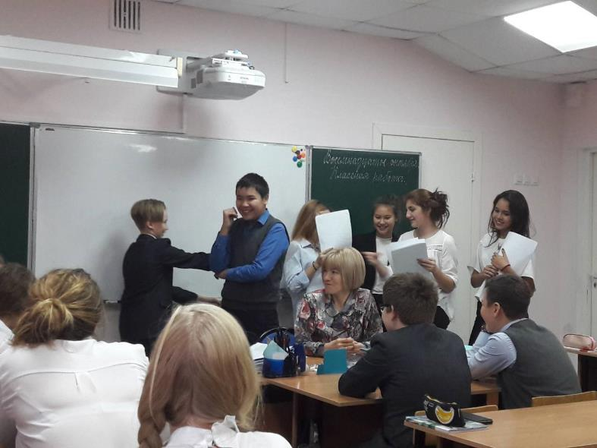
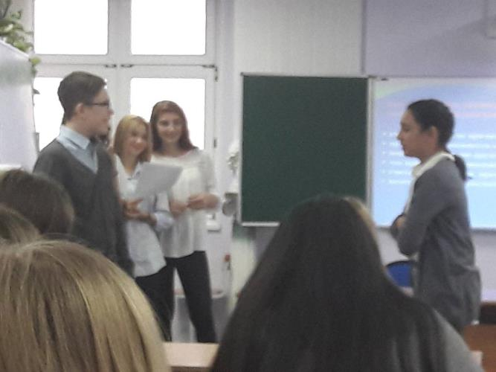

Slide 13
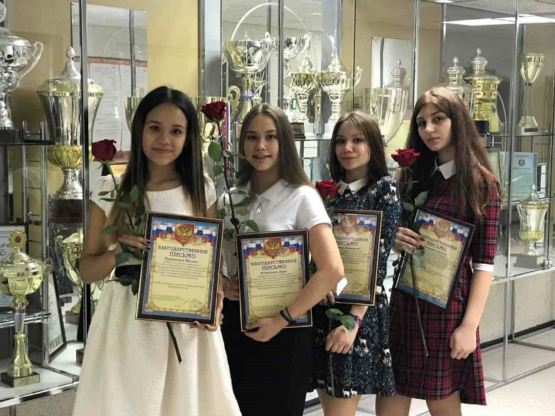
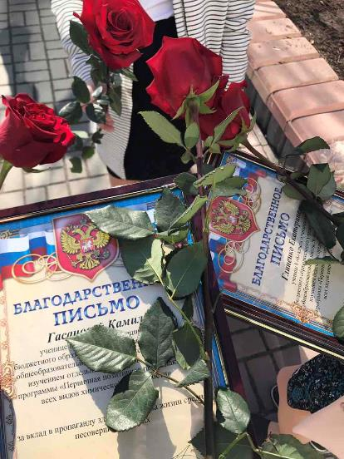
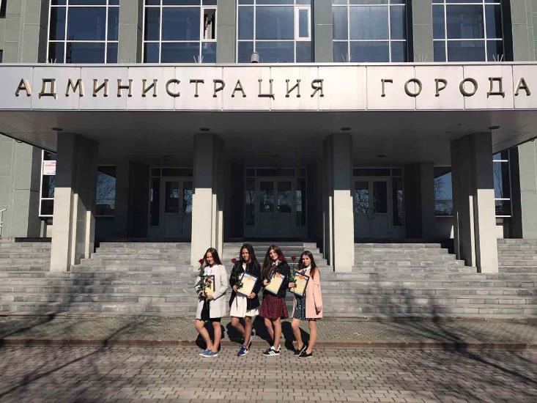

Slide 14
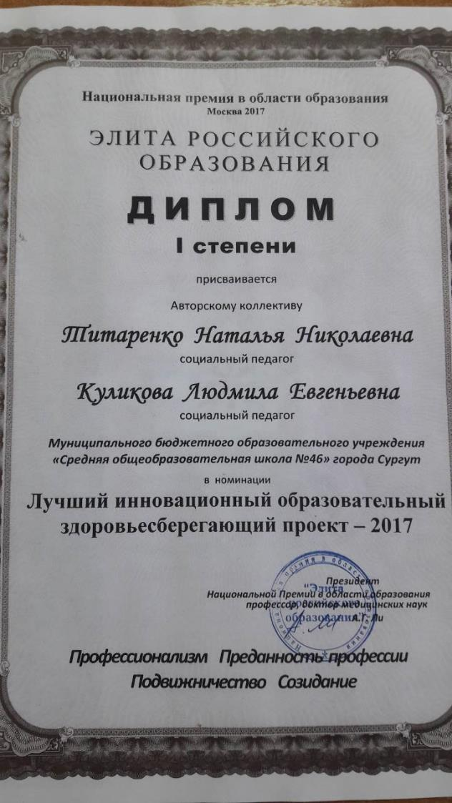


Slide 15
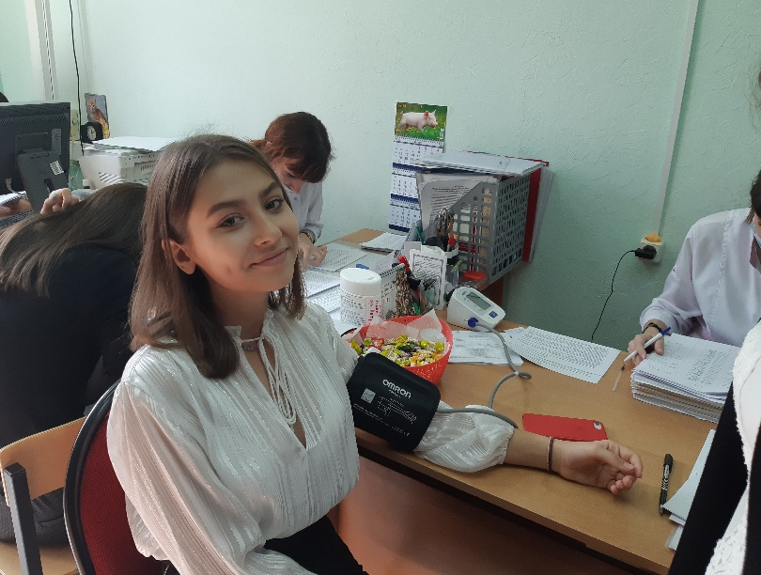
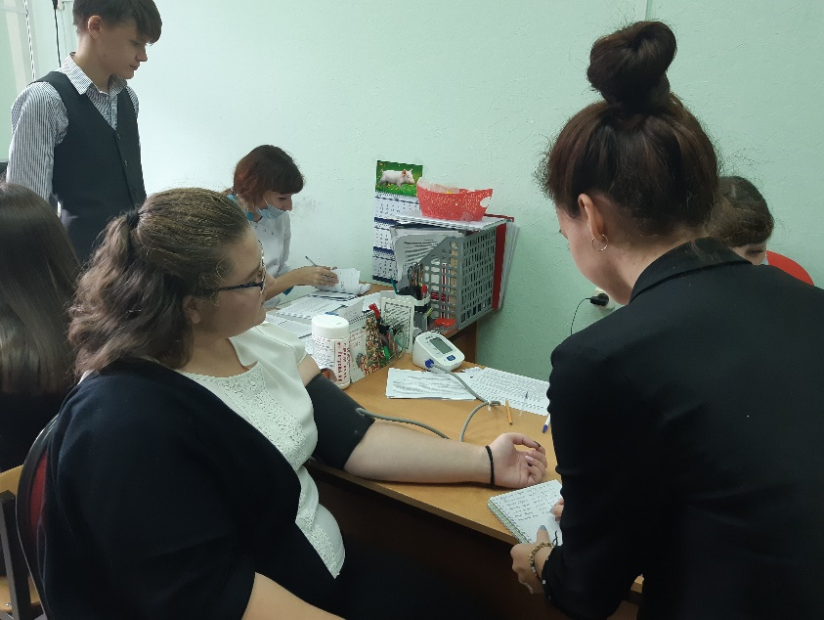
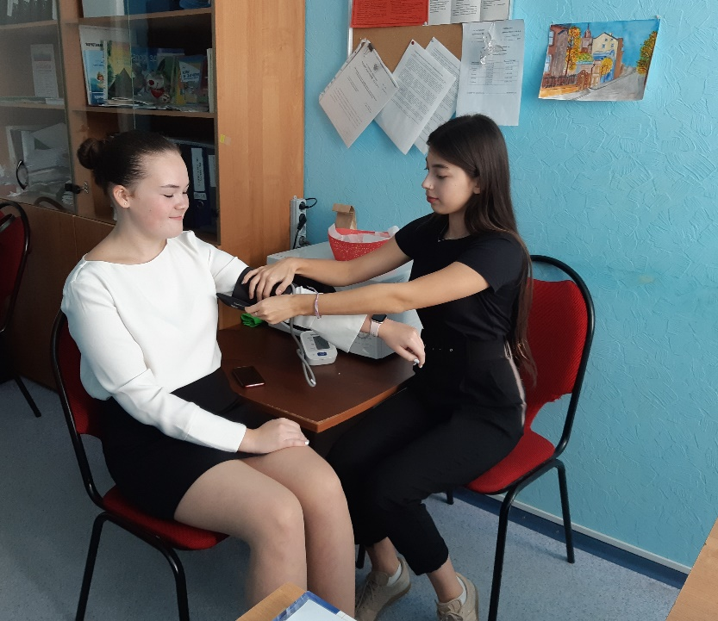
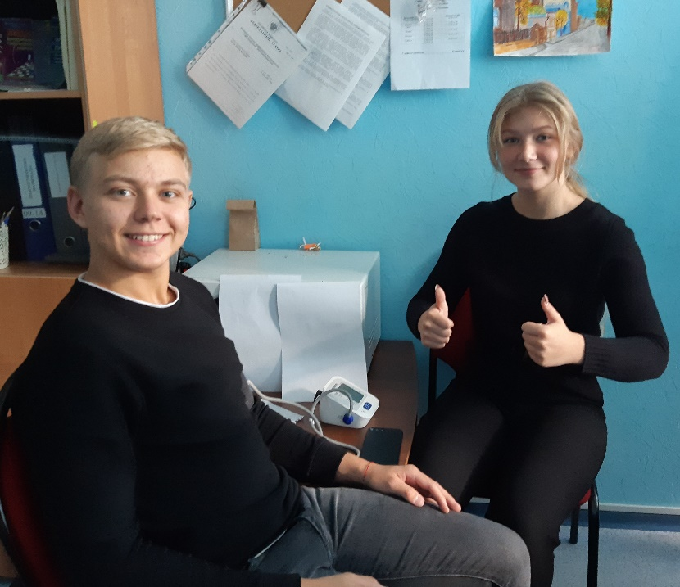
Акция "Здоровое сердце"

Slide 16
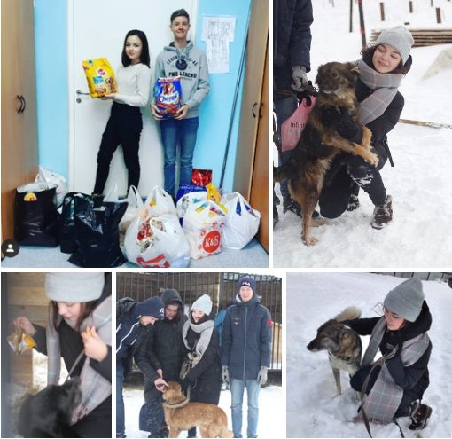
Акция "Сбор корма для питомцев "Дай лапу"

Slide 17
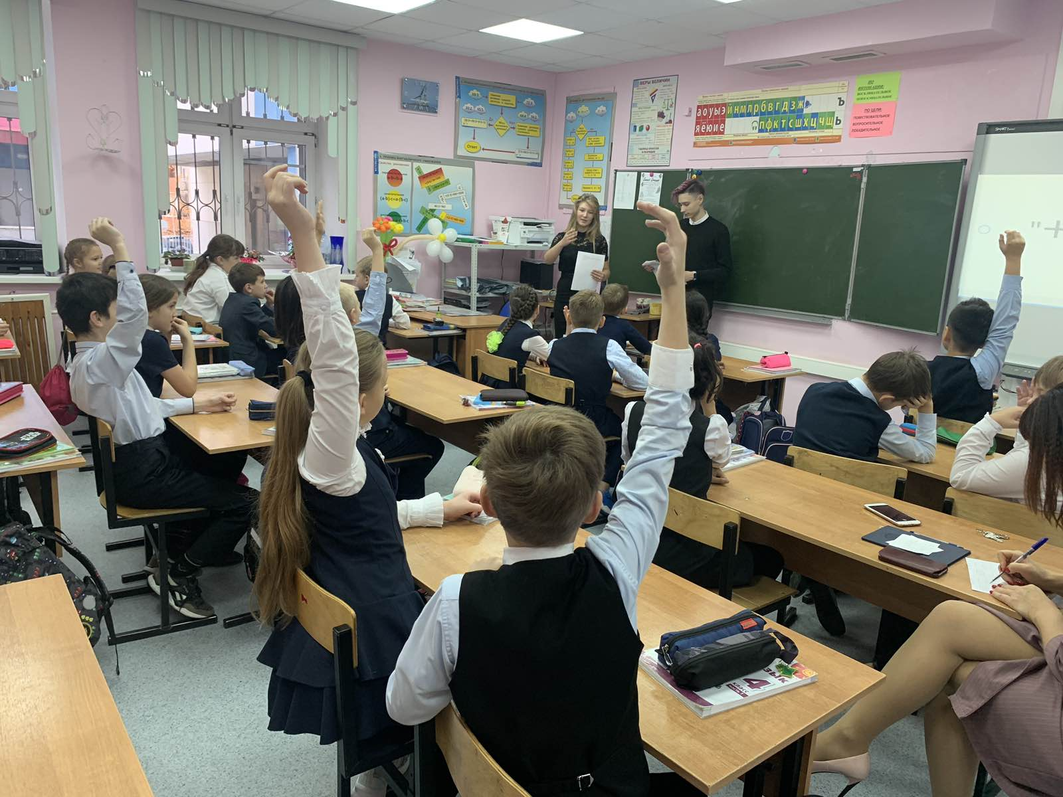
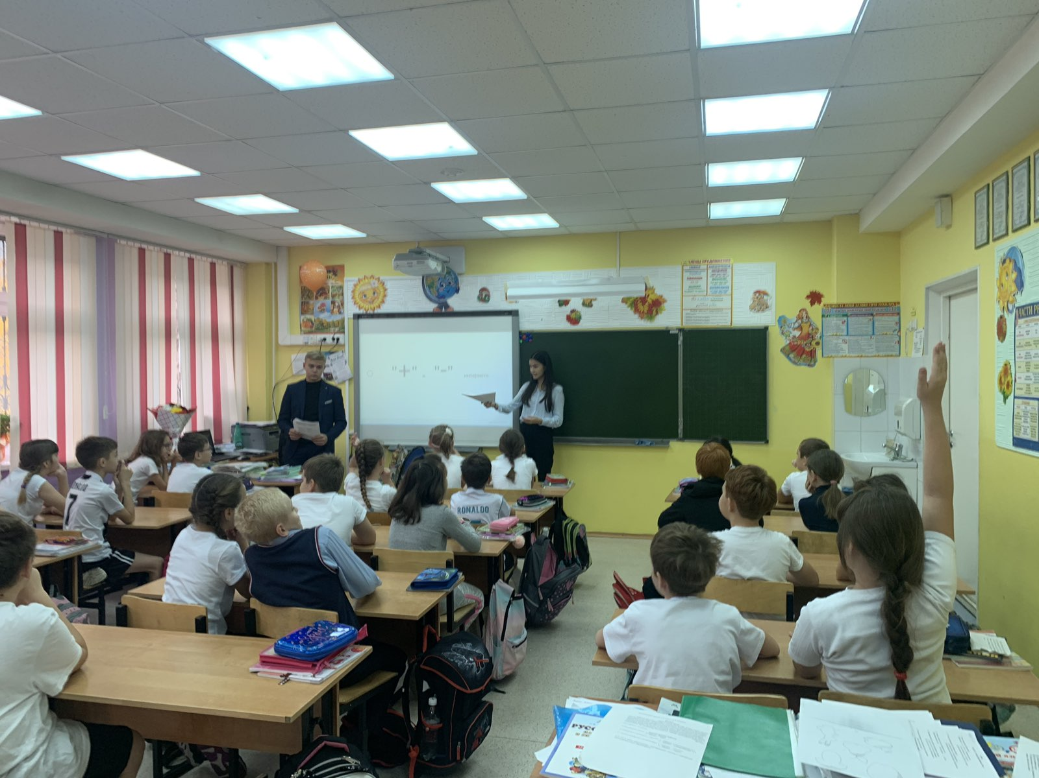
Классный час «Я то, что я ем!»

Slide 18
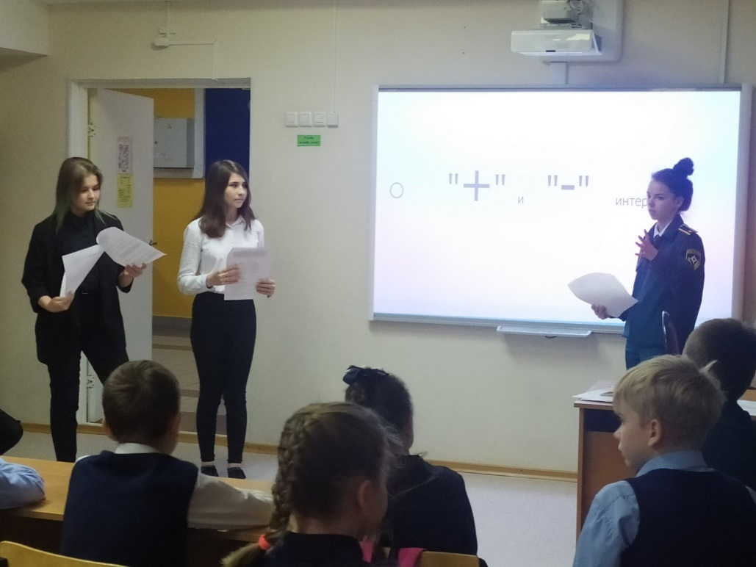
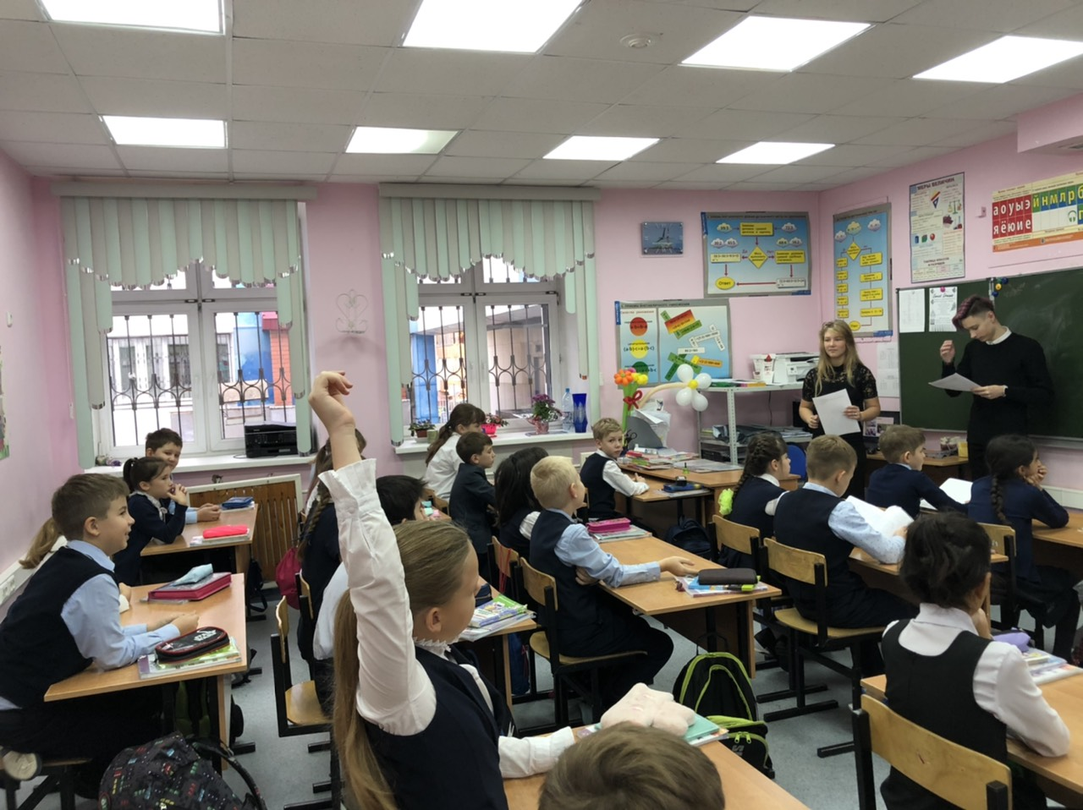
Классный час "Интернет - друг или враг?"

Slide 19
- ﻿Участие волонтеров во II Всероссийской научно-практической конференции студентов профессиональных образовательных организаций и школьников общеобразовательных школ
«Волонтерство: прошлое и настоящее» - отправлено 2 статьи волонтеров для сборника.
- Участие в конкурсе "Новый взгляд" в номинации "Законопослушное поведение"
- Участие в IV Международном гуманитарном Форуме «Гражданские инициативы регионов 60-й параллели»

Slide 20
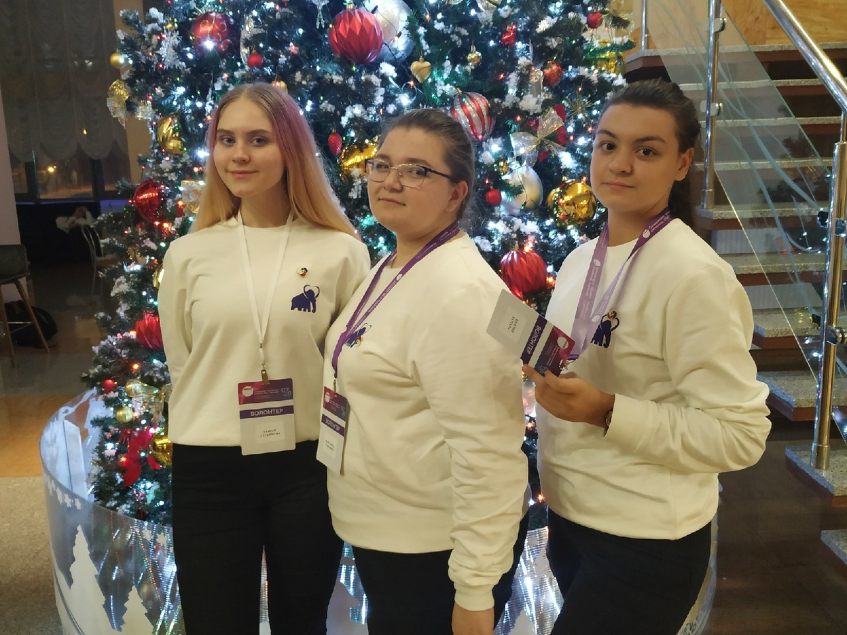
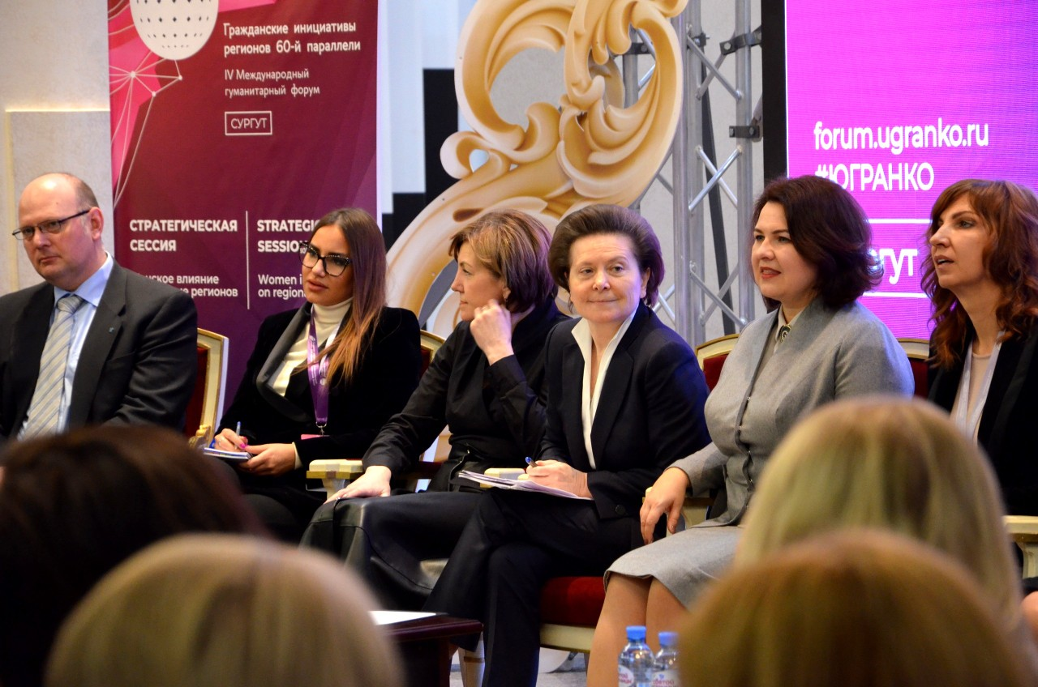
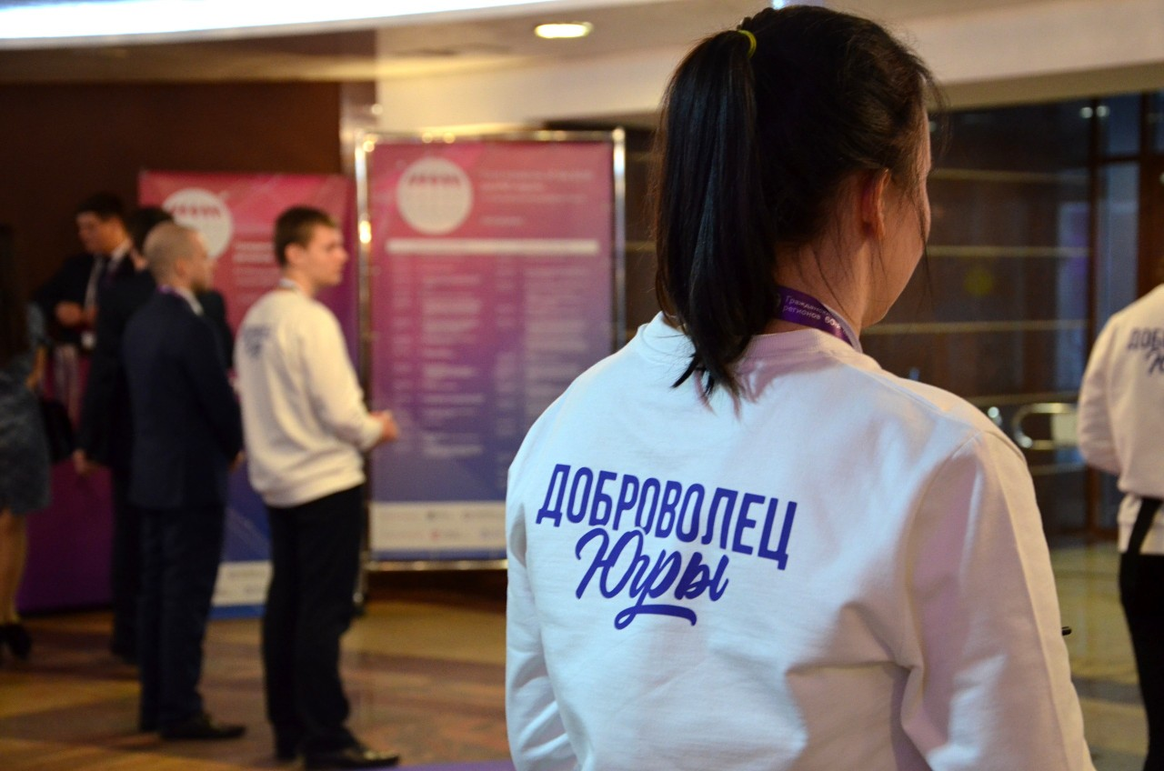
В нашем городе с 7 по 8 декабря прошел IV Международный гуманитарный форум Гражданские инициативы регионов 60-й параллели, в котором приняли участие наши ребята.

Slide 21

Всероссийская акция «День доброй воли» - 5 декабря

Slide 22
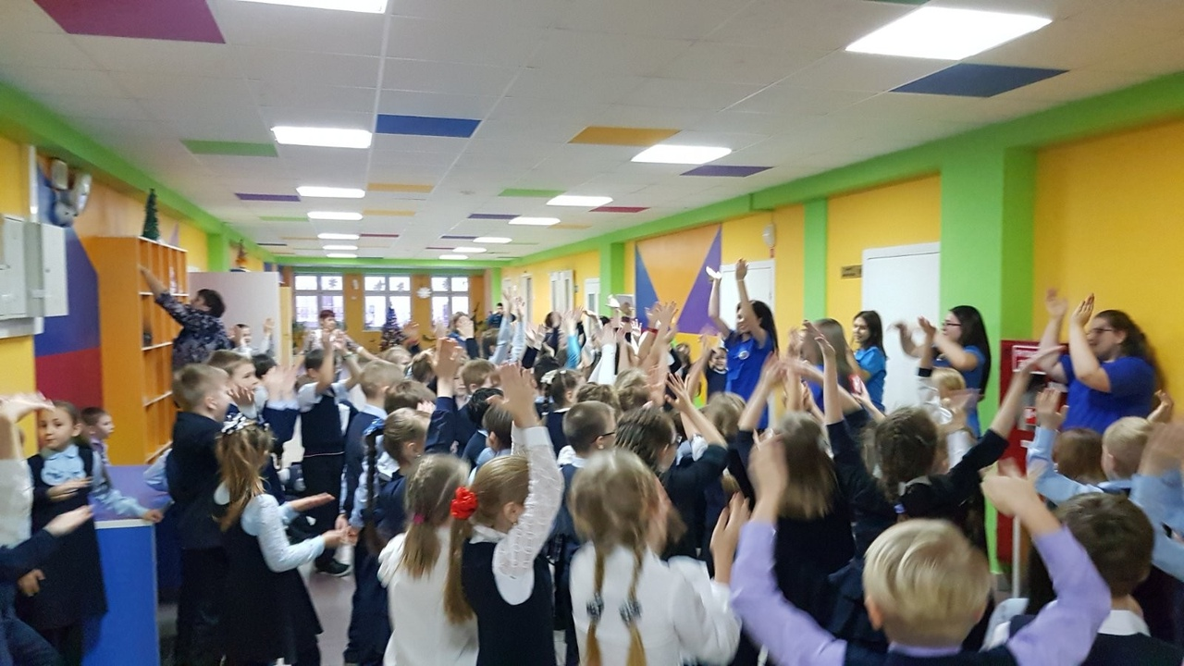
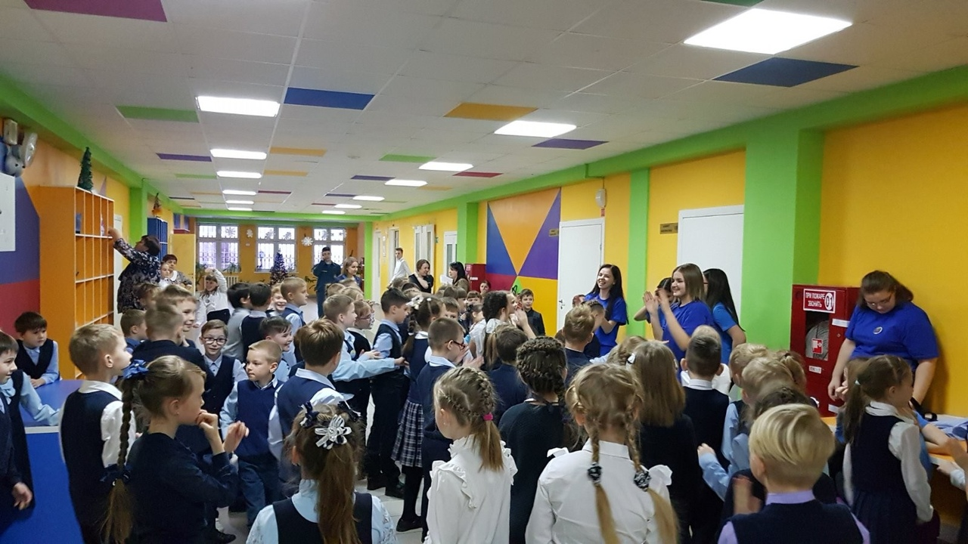
Во время всероссийской акции "День доброй воли" были проведены «Уроки добра» и
флешмоб для учеников начальной школы

Slide 23
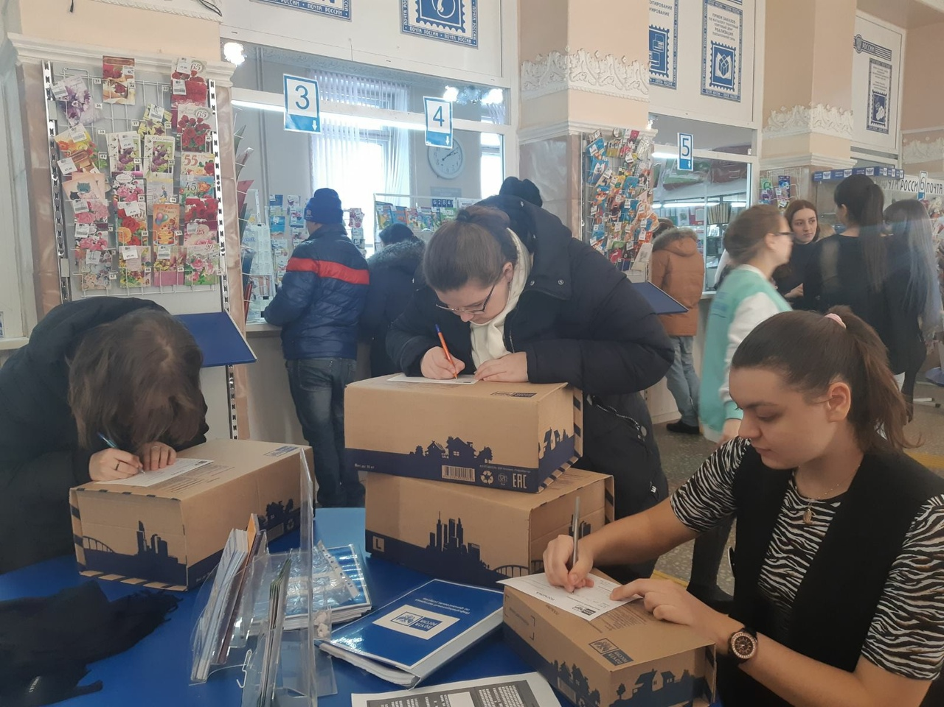
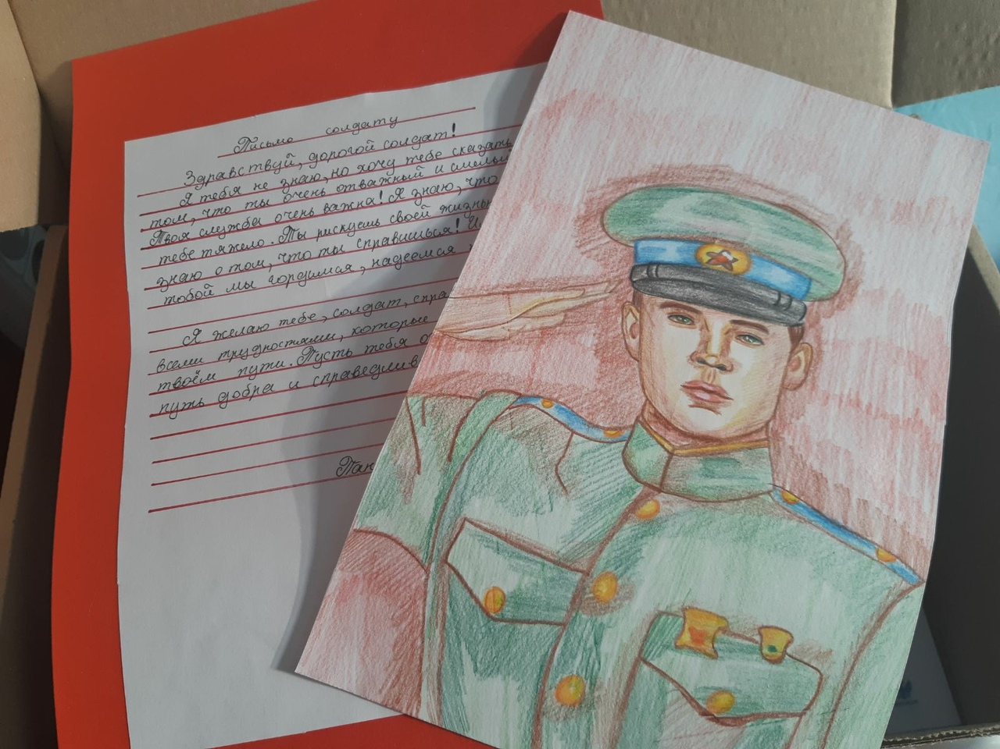
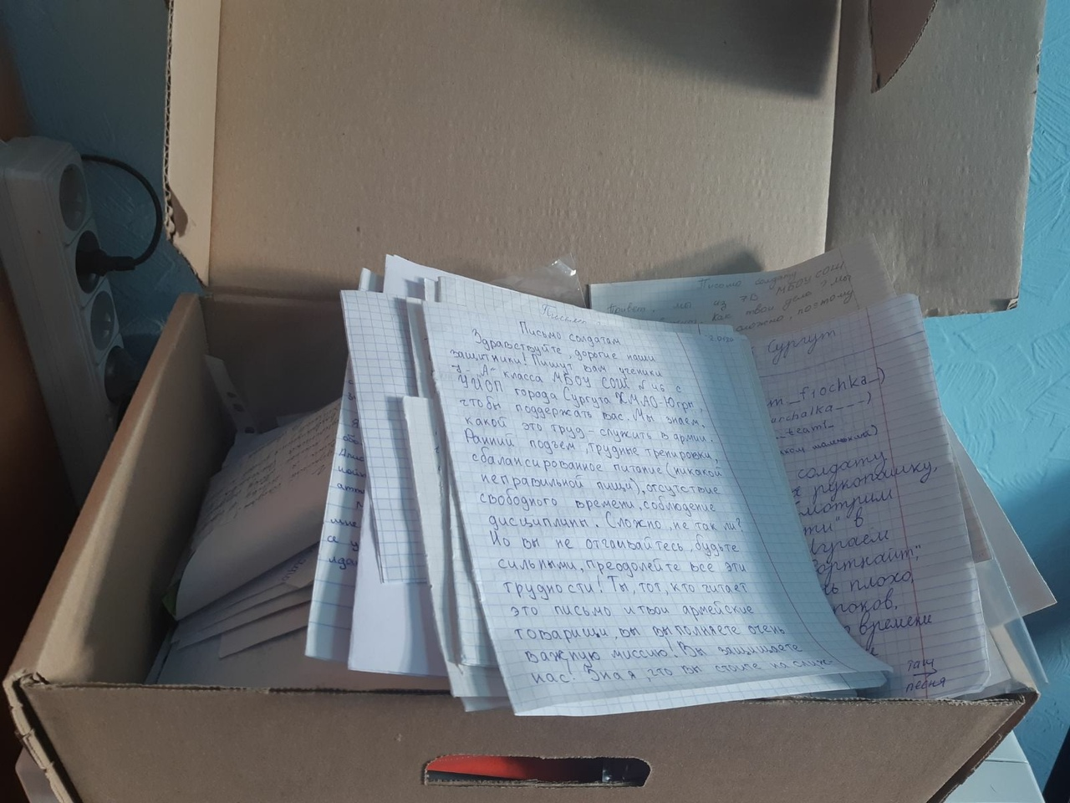
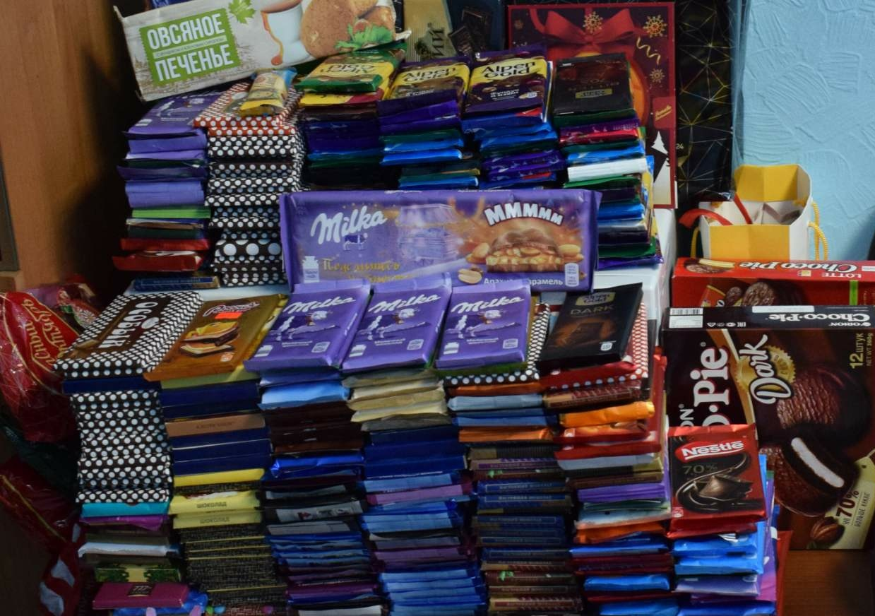
Акция
«Сладкое письмо солдату»

Slide 24


